Slide 1
合并果子(fruit)
在一个果园里，多多已经将所有的果子打了下来，而且按果子的不同种类分成了不同的堆。多多决定把所有的果子合成一堆。
每一次合并，多多可以把两堆果子合并到一起，消耗的体力等于两堆果子的重量之和。可以看出，所有的果子经过n-1次合并之后，就只剩下一堆了。多多在合并果子时总共消耗的体力等于每次合并所耗体力之和。
因为还要花大力气把这些果子搬回家，所以多多在合并果子时要尽可能地节省体力。假定每个果子重量都为1，并且已知果子的种类数和每种果子的数目，你的任务是设计出合并的次序方案，使多多耗费的体力最少，并输出这个最小的体力耗费值。
例如有3种果子，数目依次为1，2，9。可以先将 1、2堆合并，新堆数目为3，耗费体力为3。接着，将新堆与原先的第三堆合并，又得到新的堆，数目为12，耗费体力为 12。所以多多总共耗费体力=3+12=15。可以证明15为最小的体力耗费值。

Slide 2
每次找最小的两个合并，合并后生成新的果子堆，再找最小的
贪心算法

Slide 3
【输入文件】
输入文件fruit.in包括两行，第一行是一个整数n（1 <= n <= 30000），表示果子的种类数。第二行包含n个整数，用空格分隔，第i个整数ai（1 <= ai <= 20000）是第i种果子的数目。
【输出文件】
输出文件fruit.out包括一行，这一行只包含一个整数，也就是最小的体力耗费值。输入数据保证这个值小于231。
【样例一输入】
3
1 2 9
【样例一输入】
10
3 5 1 7 6 4 2 5 4 1
【样例一输出】
15
【样例一输出】
120
【数据规模】
对于30%的数据，保证有n <= 1000；
对于50%的数据，保证有n <= 5000；
对于全部的数据，保证有n <= 30000。

Slide 4
每次找最小的两个合并，合并后生成新的果子堆，再找最小的
？
贪心算法
如果每生成一个新的果子堆，都进行排序，那么整体复杂度为：
n²logn
(n <= 30000)

Slide 5
堆
heap

Slide 6
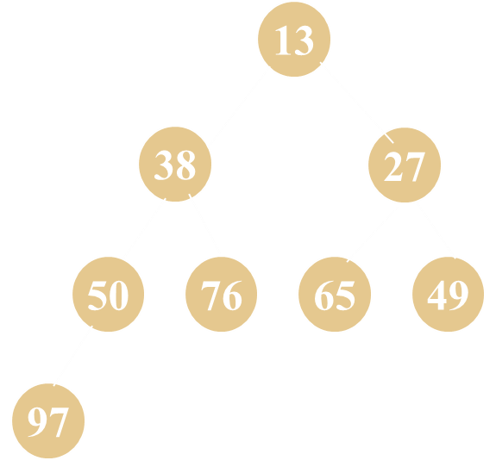
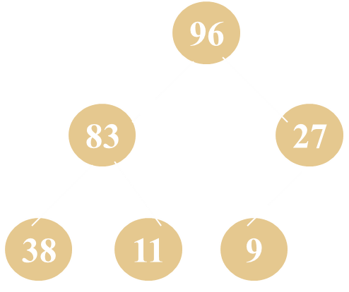
堆的定义
是一颗完全二叉树
对于每个结点其值大于等于（或小于等于）其孩子结点的值
最小值
大顶堆
小顶堆
最大值

Slide 7
堆的存储
是一颗完全二叉树
对于每个结点其值大于等于（或小于等于）其孩子结点的值
思考：适合用哪种存储结构？
  顺序数组？二叉结构？孩子父亲表示法？
直接使用数组顺序存储

Slide 8
堆的基本操作
1、put操作：
往堆中加入一个元素，并让堆依然保持堆的性质；
2、get操作：
从堆中取出并删除一个元素，并让堆依然保持堆的性质；
优先
队列

Slide 9
堆的put操作
13
12
7
9
5
3
2
4
8

Slide 10
堆的基本操作
往堆中加入一个元素的算法(put)如下：
（1）在堆尾加入一个元素，并把这个结点置为当前结点。
（2）比较当前结点和它父结点的大小
如果当前结点小于父结点，则交换它们的值，并把父结点置为当前结点。转（2）。
如果当前结点大于等于父结点或者已经到达根节点，则转（3）。
（3）结束。

Slide 11
如何将一个乱序数组，调整为堆？
重复n次put操作即可
将第一个数开始，一直put到最后一个数

Slide 12
堆的get操作
9
8
7
4
5
3
2
12

Slide 13
Get操作
（1）取出堆的根结点的值。
（2）把堆的最后一个结点（len）放到根的位置上，把根覆盖掉。把堆的长度减1。
（3）把根结点置为当前父结点pa。
（4）如果pa无儿子（pa>len/2），则转（6）；否则，把pa的两（或一）个儿子中值最小（最大）的那个置为当前的子结点son。
（5）比较pa与son的值，如果pa的值小于(大于)或等于son，则转（6）；否则，交换这两个结点的值，把pa指向son，转（4）。
（6）结束。

Slide 14
如何将一个堆有序输出
重复n次get操作
大家有没有学习到一种新的排序方法呢？
堆排

Slide 15
THE END

